Slide 1
Vysoká škola technická a ekonomická v Českých Budějovicích
Ústav technicko-technologický
Logistika zemního plynu v České republice
Autor diplomové práce: Romana Kojanová
Vedoucí diplomové práce: Ing. Jarmila Straková, Ph.D.
Oponent diplomové práce: doc. Ing. Rudolf Kampf, CSc.
České Budějovice 2017

Slide 2
Cíl práce
Cílem diplomové práce je analyzovat spotřebu zemního plynu v České republice, analyzovat dodavatele zemního plynu, stávající logistické zabezpečení, zpracovat návrhy na řešení logistického zabezpečení, provést zhodnocení navrhovaného řešení v oblasti technické a ekonomické.

Slide 3
Použité metody
Metody použité při analýze výzkumného problému v této práci jsou:
Sběr, shromažďování a zpracování dat.
Metoda pozorování a dotazování.
Abstrakce.
Analýza a syntéza.
Dedukce

Slide 4
Zemní plyn
přírodní hořlavý plyn
těží se z porézních sedimentárních hornin uzavřených ve strukturních pastech podobně jako ropa
směsí plynných alkanů metanu, etanu, propanu a butanu
vyskytuje se samostatně nebo společně s ropou a černým uhlím
při jeho spalování vzniká nejmenší podíl CO₂ - považován za ekologické palivo
bez zápachu, proto se odorizuje , tj. přidávají se do něj páchnoucí plyny
využívá se jako zdroj energie a jako surovina pro chemický a palivový průmysl

Slide 5
CNG stlačený zemní plyn
slouží především jako topné médium v domácnostech
při spalování dochází k výrazně nižší produkci emisí, které v podstatě neobsahují nebezpečné pevné částice
neřadí se mezi obnovitelné přírodní zdroje, je však zajímavou alternativou tradičních pohonných hmot

Slide 6
Výhody a nevýhody CNG
Výhody
Nevýhody
kvalitní vysokooktanové motorové palivo (o. č. 128)
auta vykazují snížení hladiny hluku o 10 – 15 dB
lepší startování za nízkých teplot
zatíženo minimální spotřební daní
vozidla jsou zatížena nulovou silniční daní
CNG z auta nelze zcizit
zmenšení zavazadlového nebo nákladového prostoru
řídká síť čerpacích stanic
může být zakázán vjezd vozidlům do podzemních garáží
nutné častěji tankovat – kratší dojezdová vzdálenost
povinné prohlídky a atestace palivové soustavy a tlakových nádrží

Slide 7
LNG zkapalněný zemní plyn
v přírodě se prakticky nevyskytuje
zkapalňován po vytěžení, aby mohl být pomocí tankerů dopravován
lodní flotila pro transport LNG je omezená a současně náročná na bezpečnost i údržbu
lodní terminály jsou nákladné a je jich málo
využíván především v těžké dopravě (autobusová a nákladní)

Slide 8
Výhody a nevýhody LNG
Výhody
Nevýhody
cca 600 krát menší objem v porovnání se zemním plynem v plynném skupenství = vyšší dojezd vozidla
vysoká energetická hustota
nádrže na LNG mají podstatně nižší hmotnost a díky jejich menšímu objemu mají vozidla větší úložný prostor
uchovávání zkapalněného plynu za velmi nízkých teplot = ekonomicky i technologicky velmi náročné
při delší odstávce vozidla může docházet k odparu paliva z nádrže
proces zkapalňování zemního plynu je energeticky velmi náročný

Slide 9
Energetický regulační ústav
regulace cen
podpora využívání obnovitelných a druhotných zdrojů energie a kombinované výroby elektřiny a tepla
ochrana zájmů zákazníků a spotřebitelů
ochrana oprávněných zájmů držitelů licencí
šetření soutěžních podmínek
podpora hospodářské soutěže v energetických odvětvích
výkon dohledu nad trhy v energetických odvětvích

Slide 10
Společnost NET4GAS
rok 2001 - privatizace českého plynárenství, nový vlastník společnost RWE Gas
rok 2006 - založena nová samostatná společnost RWE Transgas Net, jako důsledek legislativních požadavků na oddělení činností provozovatele přepravní soustavy
rok 2010 - společnost RWE Transgas Net přejmenována na NET4GAS (pokračující proces oddělování přepravy plynu od vlastního obchodování s plynem podle regulační politiky EU)
držitel výlučné licence pro přepravu zemního plynu (TSO) v ČR
ročně přepravuje okolo 45 miliard m3 zemního plynu (z toho 15 % pro domácí spotřebu)
provozuje plynovody pro mezinárodní tranzitní a vnitrostátní přepravu zemního plynu o celkové délce více než 3 800 km
aktivní role při propojování a integraci evropských trhů s plynem

Slide 11
Vnitrostátní přepravní soustava
Hraniční předávací stanice české plynárenské soustavy:
ČR – Lanžhot, Hora Sv. Kateřiny, Brandov
SRN – Waidhaus, Olbernhauv SK – Mokrý ráj
PL – Cieszyn
Kompresní stanice:
Břeclav
Hostim
Kralice nad Ohří
Kouřim
Veselí nad Lužnicí
Regionální distributoři:
Pražská plynárenská Distribuce, a.s.
Innogy s.r.o.
VČP Net, s.r.o.
JMP Net, s.r.o.
SMP Net, s.r.o.
E.ON Distribuce, a.s.

Slide 12
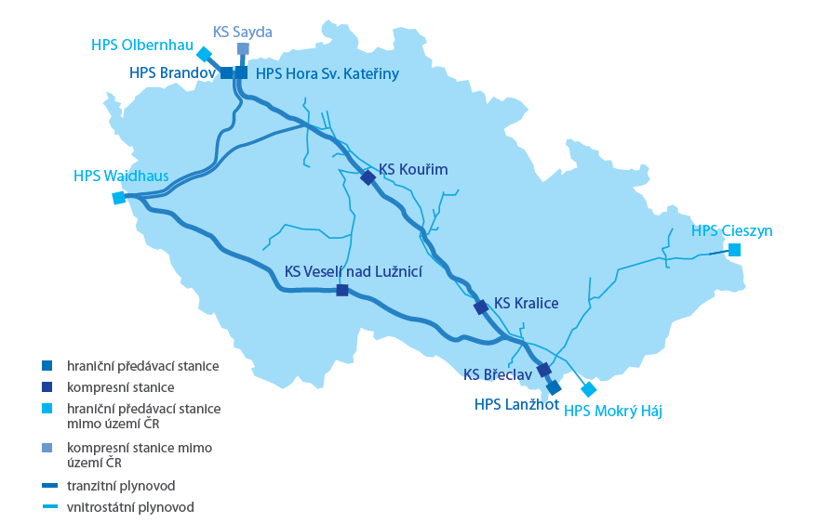
Přepravní soustava ČR provozovaná společností NET4GAS

Slide 13
Plánované projekty rozšíření přepravní soustavy
projekt Moravia (DZ-3-002) - zabezpečení dostatečné výstupní kapacity pro oblast severní Moravy
Česko-polský propojovací plynovod (TRA-N-136) - posílení efektivního fungování obou plynárenských přepravních soustav
obousměrné česko-rakouské propojení (Bidirectional Austiran-Czech Intermonnection, BACI, TRA-N-133) - první přímé propojení rakouského a českého trhu s plynem
propojení české přepravní soustavy s bodem Oberkappel na německo-rakouské hranici (Connertion to Oberkappel, TRA-N-135) - posílení zásobovacích cest zemního plynu na jih od ČR, nepřímo by připojil zásobníky plynu v Rakousku a Německu

Slide 14
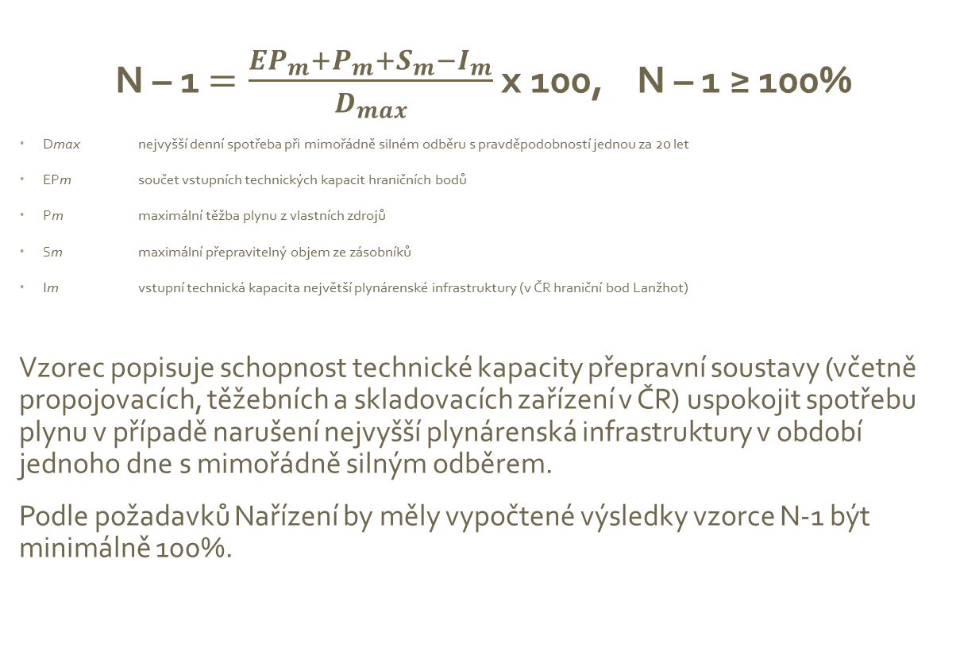
Bezpečnost dodávek zemního plynu v ČR
N – 1 $=\frac{{{EP}_{m}+P_{m}+S}_{m}−I_{m}}{D_{max}}$ x 100, N – 1 ≥ 100%
Dmax nejvyšší denní spotřeba při mimořádně silném odběru s pravděpodobností jednou za 20 let
EPm součet vstupních technických kapacit hraničních bodů
Pm maximální těžba plynu z vlastních zdrojů
Sm maximální přepravitelný objem ze zásobníků
Im vstupní technická kapacita největší plynárenské infrastruktury (v ČR hraniční bod Lanžhot)
Vzorec popisuje schopnost technické kapacity přepravní soustavy (včetně propojovacích, těžebních a skladovacích zařízení v ČR) uspokojit spotřebu plynu v případě narušení nejvyšší plynárenská infrastruktury v období jednoho dne s mimořádně silným odběrem.
Podle požadavků Nařízení by měly vypočtené výsledky vzorce N-1 být minimálně 100%.

Slide 15
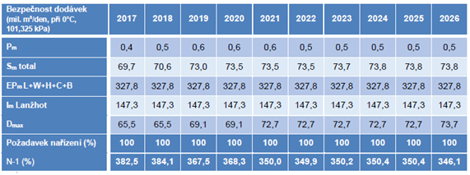
Bezpečnost dodávek zemního plynu v ČR v letech 2017 – 2026
Tabulka prezentuje hodnoty vzorce N-1 se zahrnutím plánovaných projektů s finálním investičním rozhodnutím, které navyšují technickou kapacitu přepravní soustavy. Je z ní patrné, že ČR v letech 2017 – 2026 bude plnit minimální požadavek Nařízení (EU) č. 994/2010 a dokonce ho překračuje o více než 245%. Vyplývá z toho, že ve vztahu k tomuto Nařízení EU je dodávka zemní plynu v České republice bezpečně zajištěna.
V rámci Desetiletého plánu rozvoje přepravní soustavy společnost NET4GAS zjistila, že stávající přepravní soustava má dostatečnou vstupní kapacitu k pokrytí maximální denní spotřeby české republiky pro následující desetiletou etapu.

Slide 16
Spotřeba zemního plynu v ČR
spotřeba zemního plynu v ČR za posledních deset let přes drobné výkyvy v některých letech stále klesá. Mezi roky 2006 až 2015 klesla spotřeba o cca 18 %
v ČR bylo k 31. 12. 2015 celkem 2 844 334 zákazníků. Téměř 93 % z celkového počtu tvoří domácnosti. Nejvíce domácností je v Praze, Jihomoravském a Moravskoslezském kraji
Energetický regulační úřad (ERÚ) zveřejňuje Roční zprávu o provozu plynárenské soustavy ČR

Slide 17
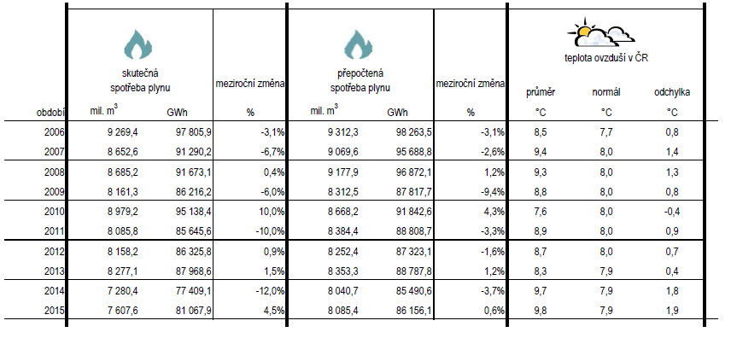
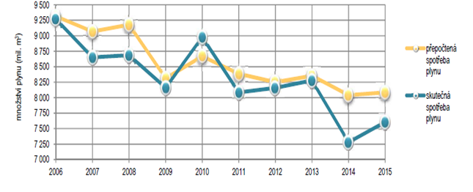
Vývoj spotřeby zemního plynu v letech 2006 - 2015

Slide 18
Budoucnost zemního plynu – doprava
Celá EU se potýká s nadměrnou emisí skleníkových plynů, jejímž jedním z významných producentů je doprava. Spalovací motory způsobují silnou koncentraci škodlivých plynů hlavně ve městech.
alternativní palivo – do jisté míry možnost nahradit tradiční PHM
přírodní plyn - nevzniká při zpracování ropy, jeho zásoby jsou ovšem mnohonásobně větší a i při výrazném zvýšení těžby vystačí na mnoho desítek let
Evropská komise doporučuje využívání zemního plynu ve formě LNG nebo CNG. Cíle Bílé knihy v roce 2020 by měly být:
27 milionů vozidel s pohonem na zemní plyn,
přibližně 20 tisíc plnících stanic,
spotřeba zemního plynu přibližně 47 miliard m³.

Slide 19
Otázky vedoucího diplomové práce
Žádám autorku práce, aby vyjmenovala nejméně 3 kritická místa / uzle při logistickém zabezpečení distribuce a spotřeby zemního plynu v ČR.
Jak vidí autorka další využití zemního plynu z hlediska jeho využití ve světě i z pohledu ČR. Kde spatřuje autorka práce největší finanční rezervy při snižování ceny plynu pro domácnosti i velkoodběratele?

Slide 20
Otázky oponenta diplomové práce
Jestli se uplatní zemní plyn v budoucnosti v dopravě, nebudou mít nehody vozidla větší nepříznivé následky, jako je výbuch vozidla apod.?
Nevznikne pro Českou republiku velká závislost na zemích dovozu zemního plynu? Jak se potom budou vyvíjet ceny zemního plynu pro domácnosti?

Slide 21
Děkuji za pozornost

